Slide 1
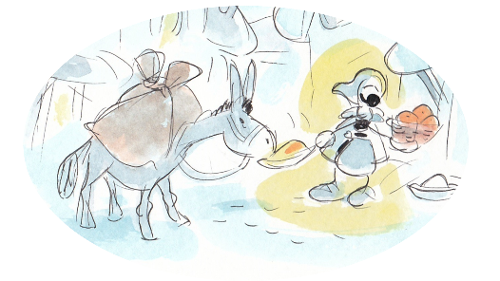
S. Lucia
13 dicembre
2023
by joe ©

Slide 2
S. Lucia 2023 by Joe ©

Slide 3
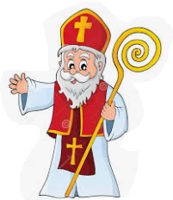
1
filastrocche
Poesia per San Nicola
Quando scende la neve bianca
cammina, cammina e mai si
stanca
Rosso è il mantello
grigio è l'asinello
Porta grossi scarponi
e nel sacco ha tanti doni
Ti voglio bene caro vecchietto,
di essere buono te lo prometto.
Anonimo

Slide 4
S. Lucia 2023 by Joe ©

Slide 5
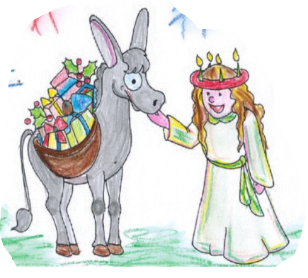
2
filastrocche
La Notte di S. Lucia Questa è la notte di Santa Lucia
senti nell’aria la sua magia.
Vola veloce col suo asinello
atterra davanti ad ogni
cancello.
Ad ogni finestra un filo di fieno
e l’asinello ha già fatto il pieno.
Santa Lucia con il suo carretto
lascia a tutti un gioco e un
dolcetto.
porta ai bambini tanti regali
tutti belli, tutti speciali.
Anonimo

Slide 6
S. Lucia 2023 by Joe ©

Slide 7
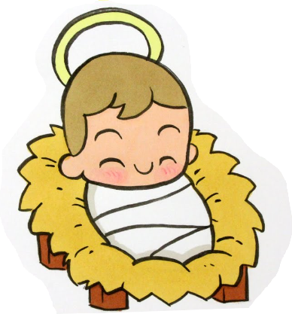
3
filastrocche
Gesù Bambino
Gesù bambino è nato,
gli angeli dal cielo l'hanno
portato
nella povera capanna
tra le braccia della mamma.
Bello, biondo e ricciolino,
benedice ogni bambino,
ed ascolta con amore
la preghiera del suo cuore.
Anonimo

Slide 8
S. Lucia 2023 by Joe ©

Slide 9
4
filastrocche
Un dono speciale Quest’anno a Babbo Natale chiederò un dono speciale: niente giochi o figurine, videogame né bamboline. Chiederò che in ogni terra ci sia pace e non più guerra!
Alessia de Falco e Matteo Princivalle

Slide 10
S. Lucia 2023 by Joe ©

Slide 11
5
I Re Magi Tre Re Magi, da lontano,
son venuti piano, piano
per vedere Gesù Bambino.
Una stella nel turchino
li ha guidati nel lor viaggio,
dolcemente, col suo raggio.
Li ha guidati col suo lume.
Gesù dorme e non ha
piume,
non ha fuoco, non ha
fiamma:
ha soltanto la sua mamma.
Luisa Nason
filastrocche

Slide 12
S. Lucia 2023 by Joe ©

Slide 13
6
filastrocche
La befana
La Befana vien di notte con le scarpe tutte rotte con le toppe alla sottana: Viva, viva la Befana!
Anonimo

Slide 14
S. Lucia 2023 by Joe ©

Slide 15
1
stelle e costellazioni
Cometa

Slide 16
S. Lucia 2023 by Joe ©

Slide 17
2
stelle e costellazioni
Orsa Minore

Slide 18
S. Lucia 2023 by Joe ©

Slide 19
3
stelle e costellazioni
Orsa Maggiore

Slide 20
S. Lucia 2023 by Joe ©

Slide 21
4
stelle e costellazioni
Cassiopea

Slide 22
S. Lucia 2023 by Joe ©

Slide 23
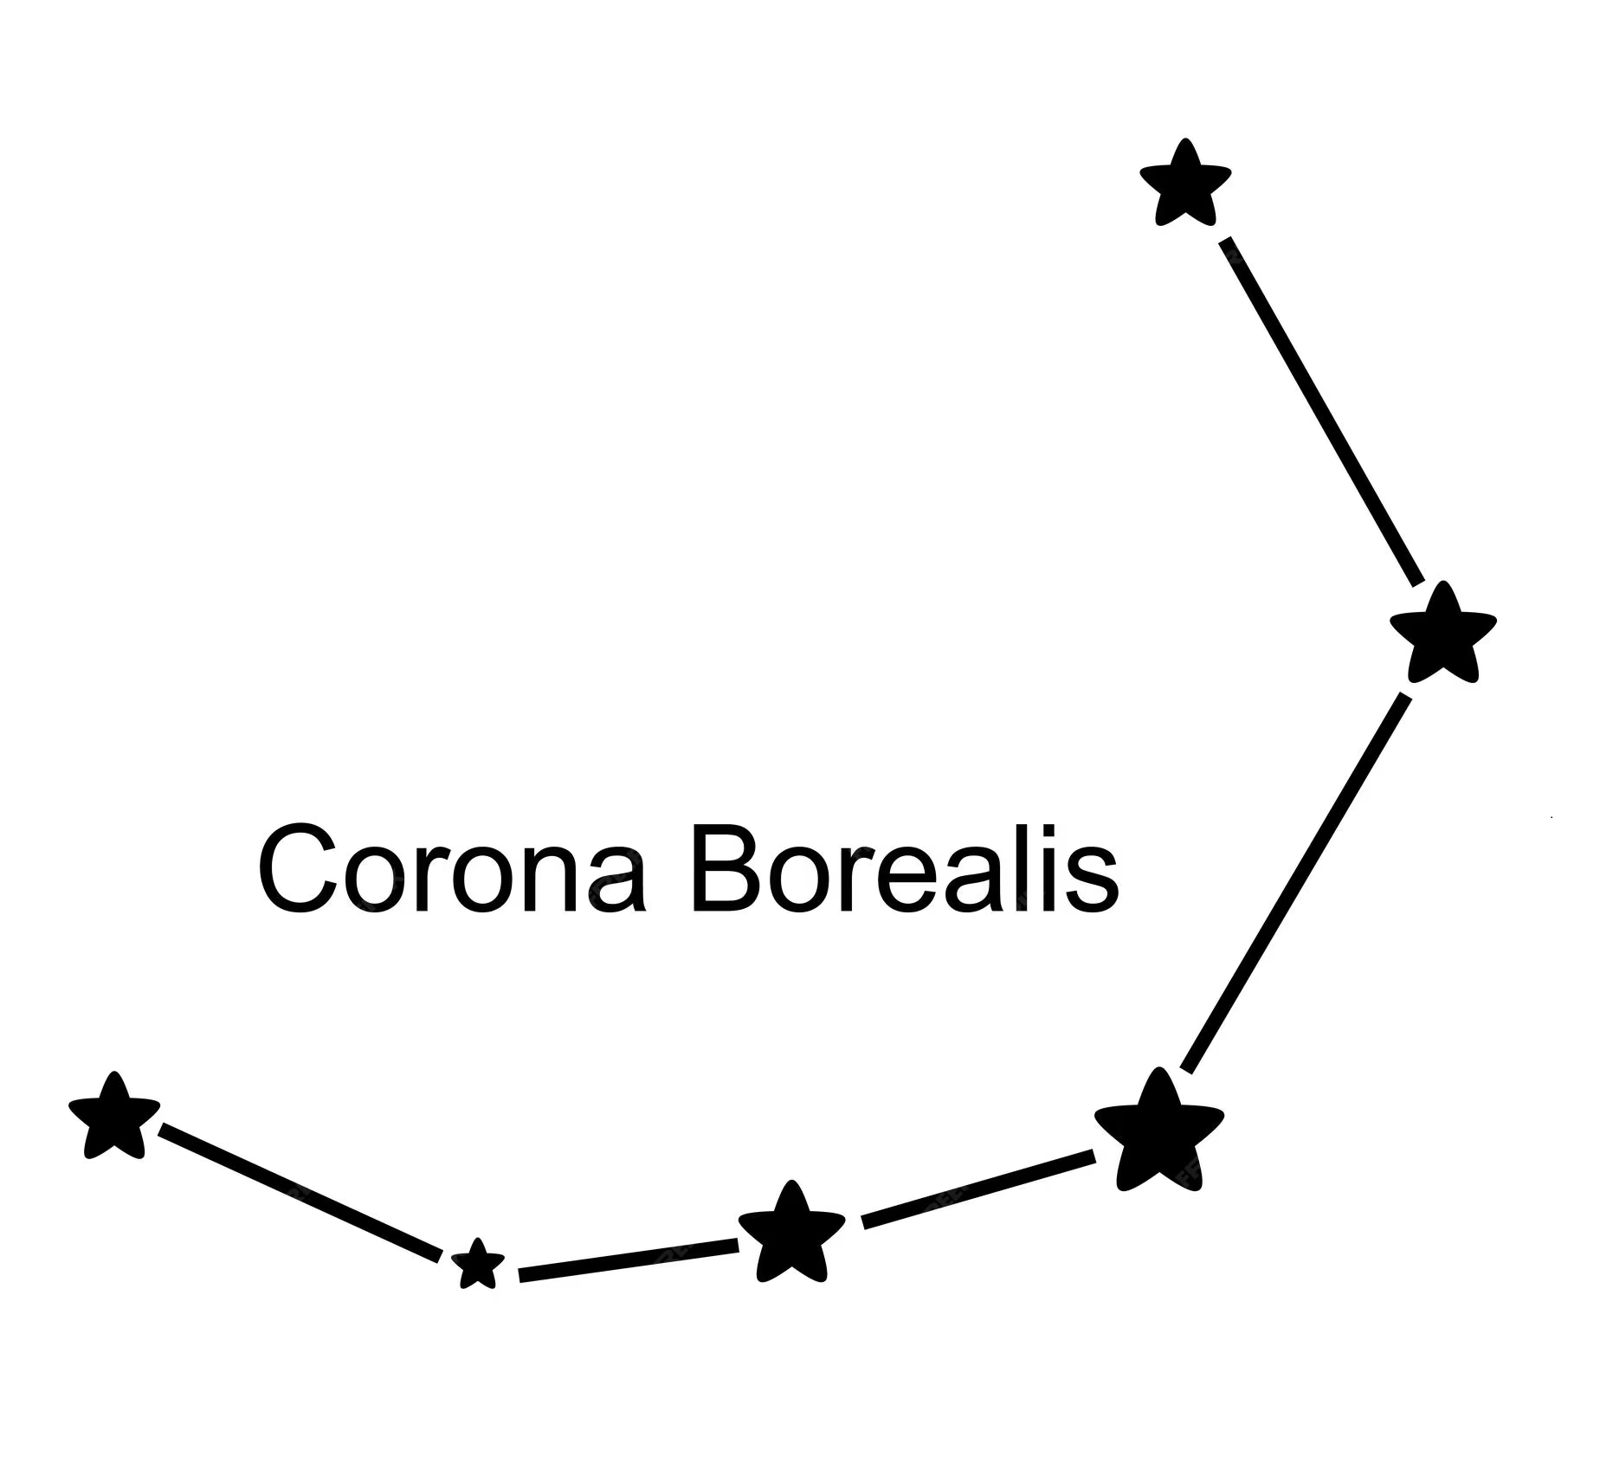
5
stelle e costellazioni
Corona Boreale

Slide 24
S. Lucia 2023 by Joe ©

Slide 25
6
stelle e costellazioni
Boote

Slide 26
S. Lucia 2023 by Joe ©

Slide 27
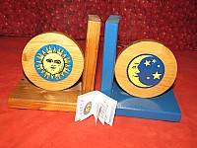
1
regali

Slide 28
S. Lucia 2023 by Joe ©

Slide 29
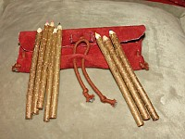
2
regali

Slide 30
S. Lucia 2023 by Joe ©

Slide 31
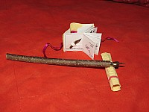
3
regali

Slide 32
S. Lucia 2023 by Joe ©

Slide 33
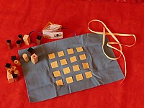
4
regali

Slide 34
S. Lucia 2023 by Joe ©

Slide 35
5
regali

Slide 36
S. Lucia 2023 by Joe ©

Slide 37
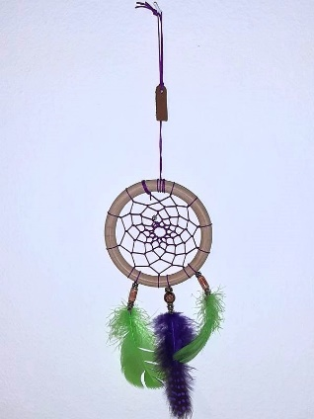
6
regali

Slide 38
S. Lucia 2023 by Joe ©

Slide 39
1
buone feste
Joyeuses Fêtes
Francese

Slide 40
S. Lucia 2023 by Joe ©

Slide 41
2
buone feste
Happy Holidays
Inglese

Slide 42
S. Lucia 2023 by Joe ©

Slide 43
3
buone feste
Felices Fiestas
Spagnolo

Slide 44
S. Lucia 2023 by Joe ©

Slide 45
4
buone feste
щасливих свят
[shchaslyvykh svyat]
Ucraino

Slide 46
S. Lucia 2023 by Joe ©

Slide 47
5
buone feste
عطلة سعيدة
[aṭlatun saʿīdatun]
arabo

Slide 48
S. Lucia 2023 by Joe ©

Slide 49
6
buone feste
חַג שָׂמֵחַ
[khag sameakh]
ebraico

Slide 50
S. Lucia 2023 by Joe ©

Slide 51
1
tradizioni

Slide 52
S. Lucia 2023 by Joe ©

Slide 53
2
tradizioni

Slide 54
S. Lucia 2023 by Joe ©

Slide 55
3
tradizioni

Slide 56
S. Lucia 2023 by Joe ©

Slide 57
4
tradizioni

Slide 58
S. Lucia 2023 by Joe ©

Slide 59
5
tradizioni

Slide 60
S. Lucia 2023 by Joe ©

Slide 61
6
tradizioni

Slide 62
S. Lucia 2023 by Joe ©

Slide 63
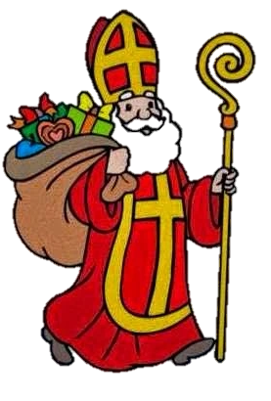
1
protagonisti
S. Nicola

Slide 64
S. Lucia 2023 by Joe ©

Slide 65
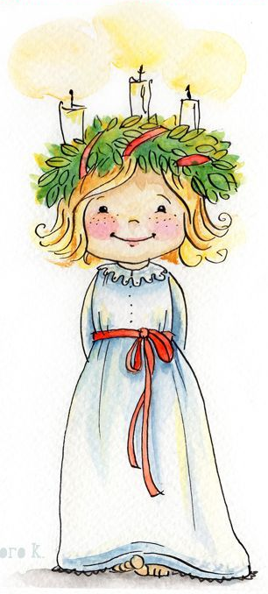
2
protagonisti
S. Lucia

Slide 66
S. Lucia 2023 by Joe ©

Slide 67
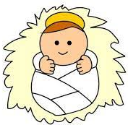
3
protagonisti
Gesù Bambino

Slide 68
S. Lucia 2023 by Joe ©

Slide 69
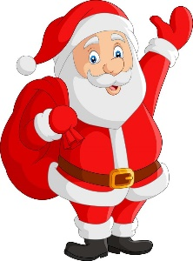
4
protagonisti
Babbo Natale

Slide 70
S. Lucia 2023 by Joe ©

Slide 71
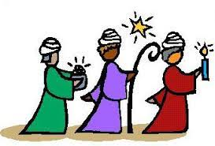
5
protagonisti
Re Magi

Slide 72
S. Lucia 2023 by Joe ©

Slide 73
6
protagonisti
Befana

Slide 74
S. Lucia 2023 by Joe ©

Slide 75
1
feste
DICEMBRE
6
S.NICOLA

Slide 76
S. Lucia 2023 by Joe ©

Slide 77
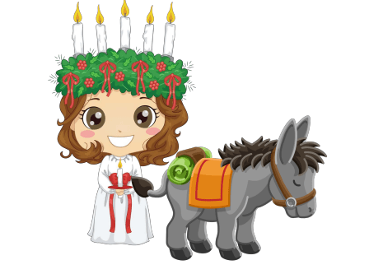
2
feste
DICEMBRE
13
S. LUCIA

Slide 78
S. Lucia 2023 by Joe ©

Slide 79
3
feste
DICEMBRE
24
VIGILIA

Slide 80
S. Lucia 2023 by Joe ©

Slide 81
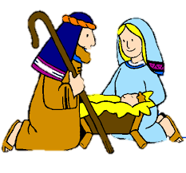
4
feste
DICEMBRE
25
NATALE

Slide 82
S. Lucia 2023 by Joe ©

Slide 83
5
feste
GENNAIO
1
DICEMBRE
31
CAPODANNO
S. SILVESTRO

Slide 84
S. Lucia 2023 by Joe ©

Slide 85
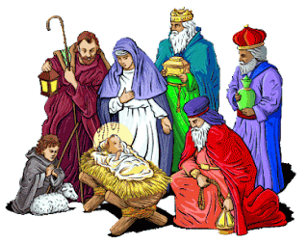
6
feste
GENNAIO
6
EPIFANIA

Slide 86
S. Lucia 2023 by Joe ©

Slide 87
Le sette famiglie (da 2 a 6 giocatori)
Mazzo: 7 famiglie di 6 carte
Scopo: collezionare il maggior numero di famiglie
Istruzioni. Distribuire 7 carte a testa. Le rimanenti vengono deposte in un mazzo coperto. Comincia il giocatore più giovane che chiede ad un giocatore a sua scelta una carta che gli serve per completare una famiglia, di cui ha già almeno una carta. Se ottiene la carta richiesta, continua a giocare. Altrimenti pesca dal mazzo (se ci sono ancora carte disponibili) e il turno passa al giocatore a cui era stata chiesta la carta.
1

Slide 88
S. Lucia 2023 by Joe ©

Slide 89
Quando un giocatore completa una famiglia, lo dichiara, pone le carte di fronte a sé continua a giocare. Se un giocatore non ha più famiglie da completare il gioco passa al giocatore alla sua destra.
La partita termina quando sono state ricomposte tutte le famiglie. Vince chi ne ha di più.
Variante: Quando un giocatore termina una famiglia, la ripone in un mazzetto coperto sul tavolo. Quando tutte le famiglie sono state ricomposte, il giocatore di turno chiede a chi vuole un’intera famiglia. Se la ottiene, continua a giocare. Se non la ottiene il gioco passa a colui a cui era stata chiesta la famiglia. Vince chi ricompone tutto il mazzo.
2

Slide 90
S. Lucia 2023 by Joe ©

Slide 91
Domino (da 2 a 6 giocatori)
Mazzo: 7 famiglie di 6 carte.
Scopo: terminare le proprie carte disponendole in sette file ordinate, una per famiglia.
Istruzioni. Distribuire 7 carte a testa. Le rimanenti comporranno un mazzo coperto. Comincia il giocatore più giovane. Il giocatore di turno può deporre sul tavolo una carta numero 3 per iniziare una nuova fila oppure deporre una carta adiacente per numero, ma della stessa famiglia, di una già sul tavolo. Se non può giocare pesca una carta dal mazzo (se ce ne sono). Il gioco passa al giocatore alla sua destra. Vince chi per primo termina le sue carte.
Variante: se un giocatore ha tutte le carte per terminare una fila, al suo turno, le può deporre tutte sul tavolo.
3

Slide 92
S. Lucia 2023 by Joe ©

Slide 93
S. Lucia (da 3 a 6 giocatori)
Mazzo: 7 famiglie di 6 carte più la carta speciale «santa Lucia».
Scopo: rimanere con la carta S. Lucia.
Istruzioni. Distribuire tutte le carte a una a una in senso orario. Qualcuno potrebbe avere una carta in più degli altri. Tutti i giocatori scartano 2 a 2 le carte che fanno coppia (due carte qualsiasi della stessa famiglia). Il primo giocatore porge le sue carte coperte al giocatore alla sua sinistra e gliene fa pescare una a caso. Il giocatore che ha appena pescato verifica se ha fatto una nuova coppia e nel caso la scarta. Quindi fa pescare una carta al giocatore alla sua sinistra e il gioco si ripete. Chi rimane senza carte viene escluso e il gioco passa al prossimo giocatore a sinistra. Quando rimane un solo giocatore con la carta speciale S. Lucia, egli è il vincitore.
4

Slide 94
S. Lucia 2023 by Joe ©

Slide 95
S. Lucia 2023
L’organizzazione mondiale della felicità: date, personaggi, tradizioni... presentati da Joe.
Le formiche sono di Fabio Vettori.
Para te
ad melius servire
by Joe ©
http://www.legnani.eu/SLucia/

Slide 96
S. Lucia 2023 by Joe ©

